Slide 1
Оборудование для построения волоконно-оптических сетей
МОРТЕЛЕКОМ-СЕРВИС

Slide 2
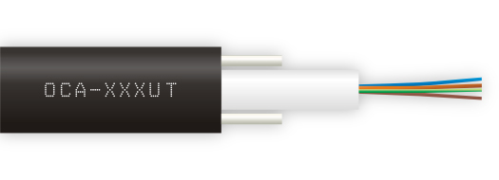
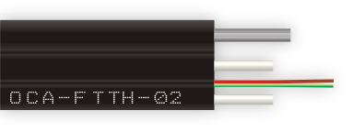
Кабели оптические TM INFOCORD
самонесущие диэлектрические 1-96 вол (G.652)
бронированные кабели 4-48 вол (G.652)
абонентские 1-2 вол: FTTH (G.657), самонесущий

Slide 3
АКЦИОННОЕ ПРЕДЛОЖЕНИЕ
кабель оптический самонесущий
48 волокон по цене 24х !!!
OCA-048LT – 0,50уе/м, диэлектрический
волокна SUMITOMO (G.652), растягивающее усилие 1кН

Slide 4
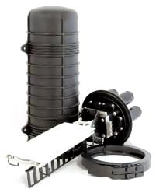
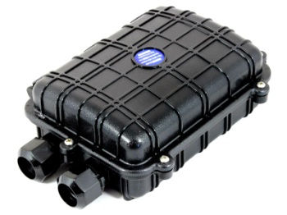
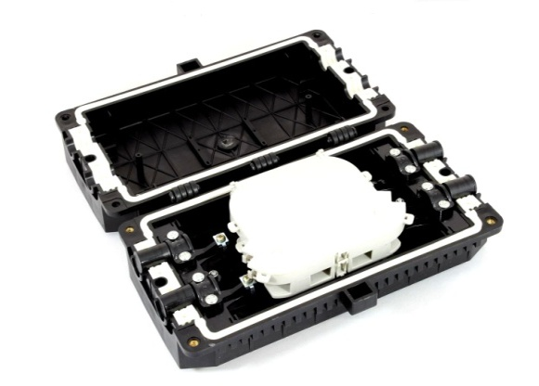
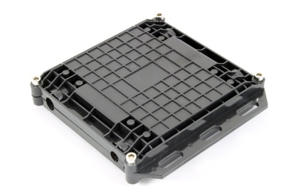
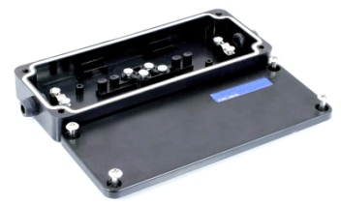
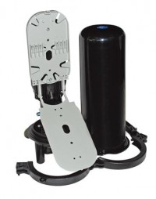
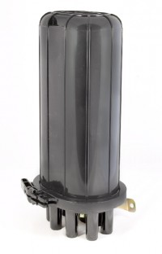
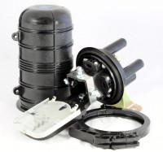
Муфты оптические FOSC ТМ FOTEL
FOSC-M023
FOSC-F72
ПОН сети
12-72 вол
холодная герметизация
24вол
72вол
FOSC-AM-04
FOSC-SPM106
FOSC-A(S)
абонентские сети
4,12,24 вол
холодная герметизация
FOSC-SPM106
FOSC-P010
магистральные сети
12,96,240 вол
термоусадка
FOSC-Q-HS)

Slide 5
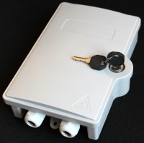
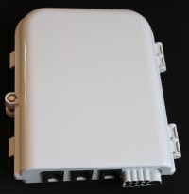
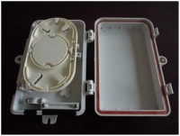
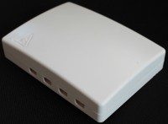
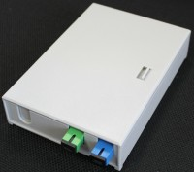
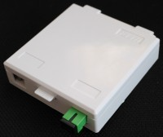
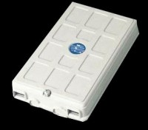
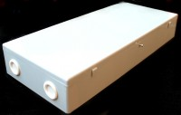
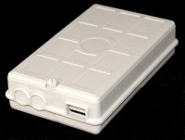
Боксы оптические TM FOTEL
FOB-CAB14
FOB-CAB12
FOB-CAB8/16
ПОН сети
4 вол
12 вол
16 вол
FOB-CAB04
FOB-АM06
FOR-02
1-2 вол
4 вол
6 вол
абонентские сети
FOB-D009
FOB-SH-12-SC
FOB-DM037
24 вол
36 вол
32 вол

Slide 6
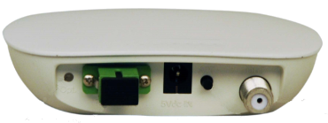
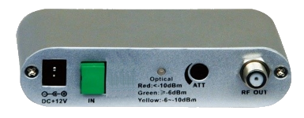
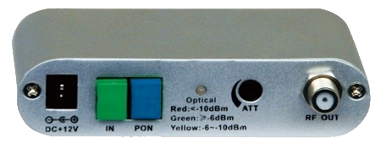
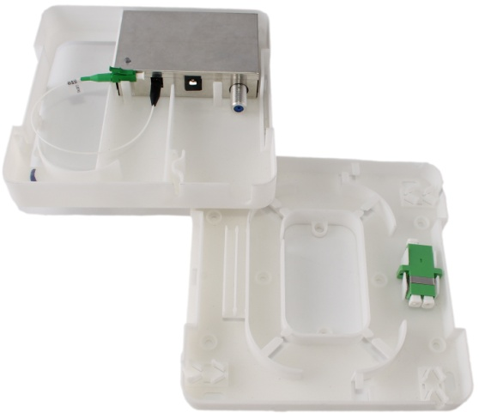
OFN40
FTTH CATV приемники
Применение:
оптический CATV приемник для FTTH сетей с возможностью передачи ТВ сигнала
Особенности:
высокий уровень RF сигнала при достаточно низком входном уровне
AGC (автоматическая регулировка усиления) и MGC (ручная регулировка усиления)
WDM выделение волны для GPON сетей
дипазон 1Ггц
OFN45 с лотком для оптического волокна интегрированным в пластиковый корпус для установки в квартирах (уже заказаны Deutsche Telekom)
возможность настенного монтажа
OFN50
OFN45

Slide 7
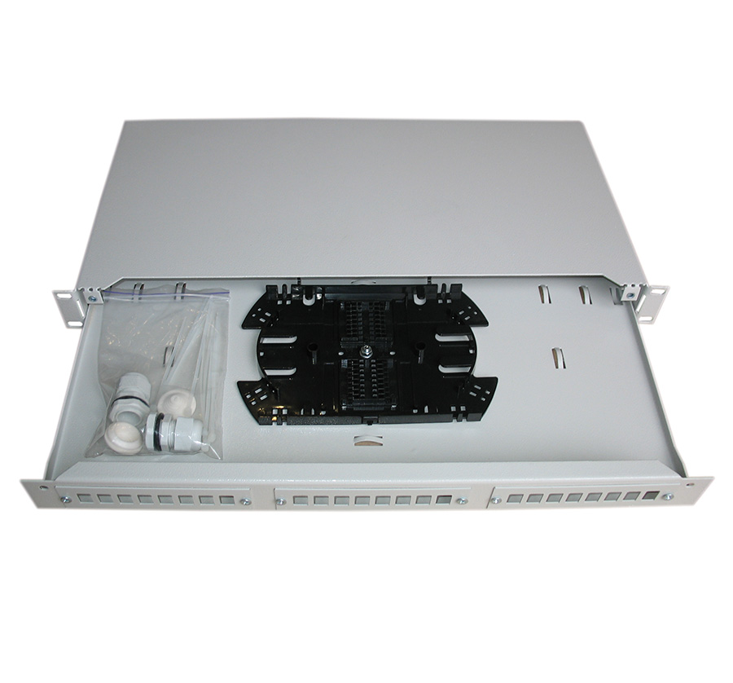
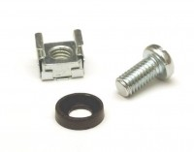
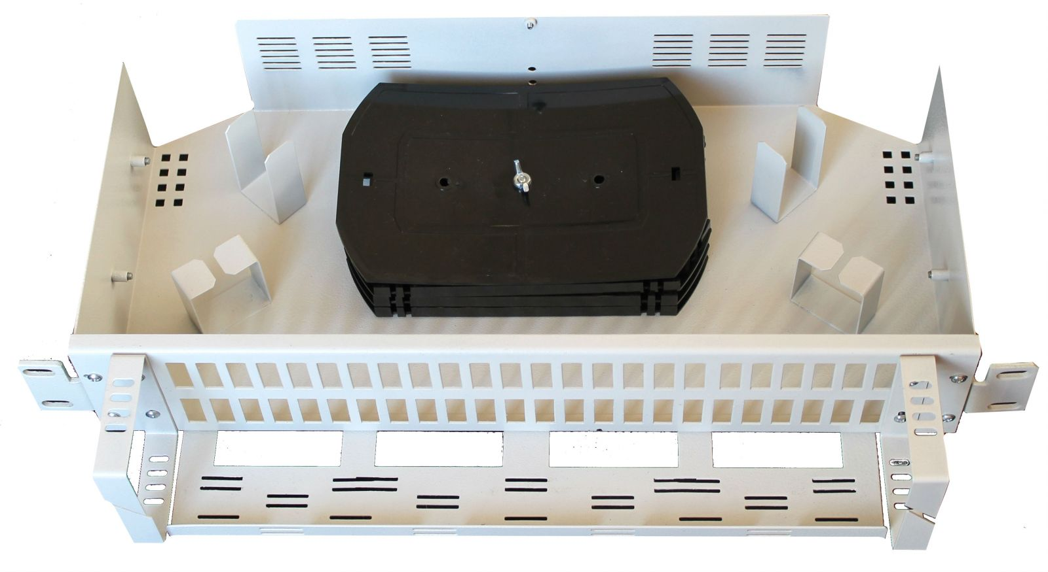
Панели оптические (ОДФ) 1-3U
VAGOS ODF 24
POF-1(48SC)
1юнит, 24 вол
1юнит, 48 вол
POF-2(96SC)
МОНТАЖНЫЙ КОМПЛЕКТ:
винт, гайка с защелкой, шайба
2 юнита, 96 вол

Slide 8
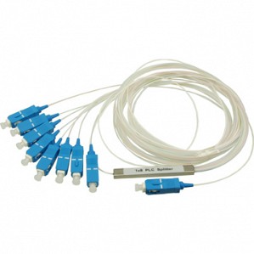
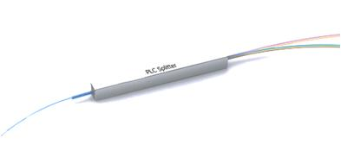
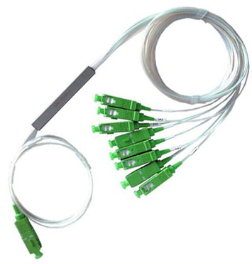
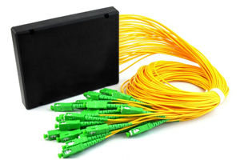
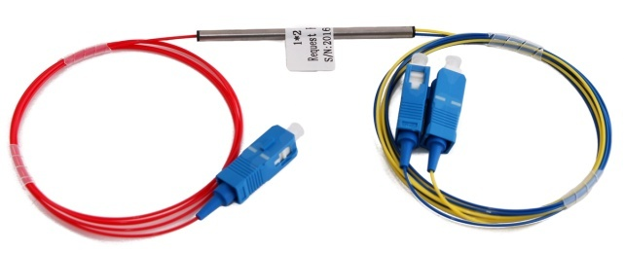
Делители оптические
PLC 1/2, 1/4, 1/8, 1/16
- не оконеченные 0,25мм;0,9мм
оконеченные SC/UPC, SC/APC
Сварные
- длины волн 1310/1550нм и 1310/1490/1550нм
- шаг 3/97, 5/95, 10/90, …, 45/55, 50/50
- не оконеченные 0,25мм;0,9мм
- оконеченные разъемами SC/UPC, SC/APC

Slide 9
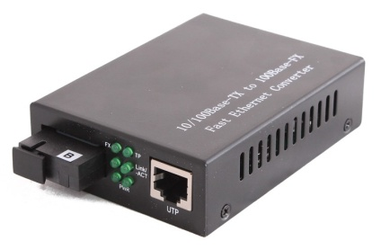
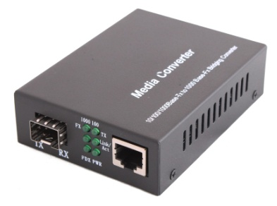
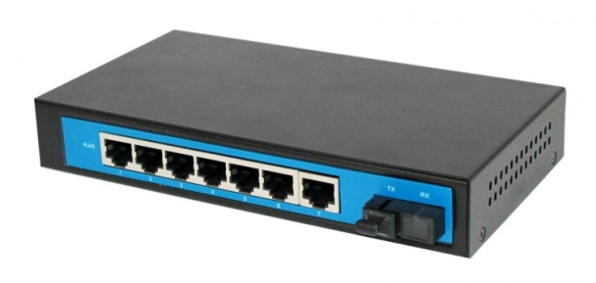
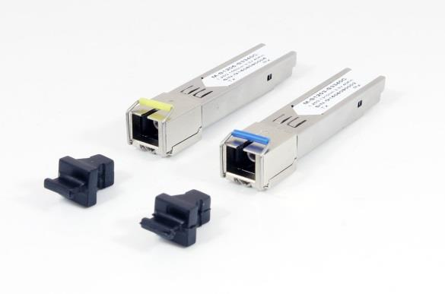
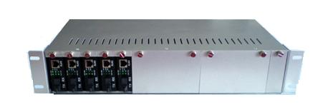
Ethernet по оптическому волокну
Telstream MC-118
10/100Мбит/с
TelStream MC-038/SFP
10/100/1000Мбит/с
TelStream MC-118/320SC-07L 10/100Мбит/с
SFP модули
шасси для медиаконверторов
TelStream RS-014/2
SFP модули
расстояния 3,20,40,80км
скорость 100,1000Мбит/с
тип разъема SC

Slide 10
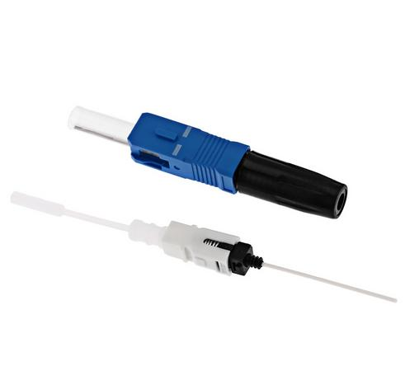
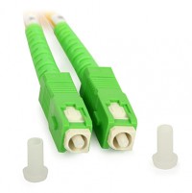
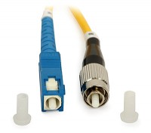
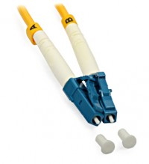
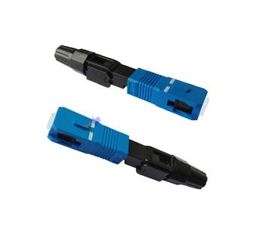
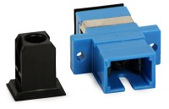
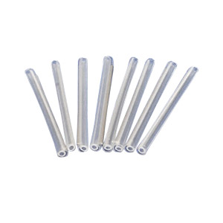
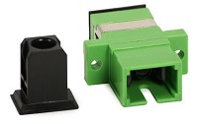
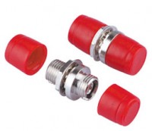
Аксессуары
Патчкорды оптические
- тип разъема SC/UPC(АРC), LC/UPC(АРC), FC/UPC
- тип волокна SM, MM (50,62.50)
- длины 0.5,1,1.5,2,3,5,10м и более под заказ
Коннектор для сварочного аппарата FiberFox
SC/UPC
фаст коннектор
адаптеры оптические
SC/UPC SC/UPC дуплекс
SC/UPC
SC/АРC
FC/UPC
гильзы 40,60мм

Slide 11
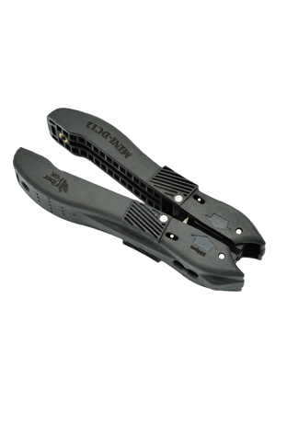
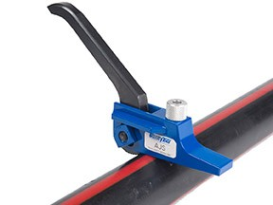
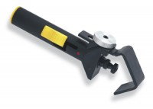
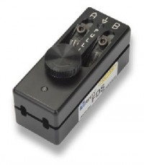
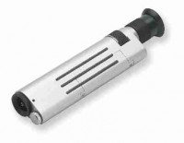
Инструмент Ripley
MK01DA
для снятия внешних оболочек круглого кабеля
AJS
для продольной и поперечной резки бронированных оболочек кабеля.
cтриппер mini DC-12
ACS:
для продольной резки
бронированной оболочки кабеля
FDS
для продольной резки оболочки и буферной трубки оптического кабеля
микроскоп
Fiber Optic Inspection 400x

Slide 12
Аксессуары для подвеса и крепления кабеля
Клиновые и поддерживающие зажимы
Н15
Н3
Н0
Н11
кронштейн организации запаса кабеля
ЗПп 5/50
П3
ASM-7
крюки
К08
КП10
К12

Slide 13
Аксессуары для подвеса и крепления кабеля
скрепы BC-20
нержавеющая сталь
лента бандажная нержавеющая сталь
20х0,7мм
Инструмент для натяжения стальных лент ENSTO CT-42

Slide 14
Спасибо за внимание!
Фиськов Александр руководитель направления ВОЛС 063-8547260,097-1959812 af@mtk.com.ua 048/073/068/066-7774447 www.mtk.com.ua

